Slide 1
Система контролю версій GIT & Webstorm
● Типи СКВ
● Принцип роботи Git
● Гілки. Публікація гілок
● Робота з кількома гілками
● Об’єднання гілок
● Відновлення/відкат змін
JS

Slide 2
Типи СКВ
Система контролю (керування) версій (англ. source code management, SCM) — програмний інструмент для керування версіями одиниці інформації.
Локальна - RCS
Централіозована - CVS, Subversion (SVN), Perforce
Розподілена - Git, Mercurial, Bazaar, Codeville, Darcs, Monotone

Slide 3
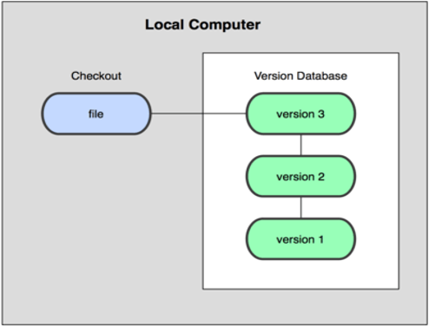
Локальна СКВ
Основана на копіюванні файлів і інший каталог або базу даних​
Патч-файл між версіями описує різницю між файлами​

Slide 4

Централізована СКВ
Для зручності роботи команди розробників.​
Центральний сервер, на якому зберігаються всі файли з контролем версій і багато клієнтів, які отримують копій файлів.​
Недоліки…​

Slide 5
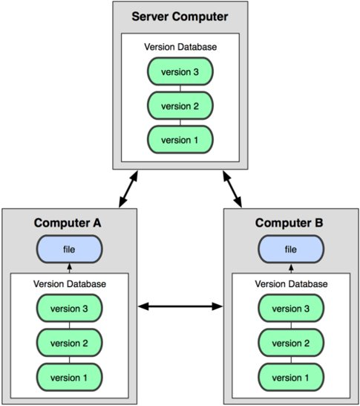
Розподілена СКВ
Повна копія репозиторію
Коли сервер «помирає», будь-який клієнтський репозиторій може бути «залитий» на сервер для відновлення даних

Slide 6
GIT
Це децентралізований репозиторій коду. Розробник – Лінус Торвальд. На ньому основані такі служби, як GitHub, GitLab…
Із репозиторія код вивантажують (checkout, pull)
Зміни в коді фіксують (commit)
Інформація зберігається у вигляді знімків (snapshot) поточнго стану
Імена - ідентифікатори хешів (c69e0cc32f3c1c8f2730cade36a8f75dc8e3d480)
Інші системи зберігають дані як зміни до базової версії кожного файлу.

Slide 7
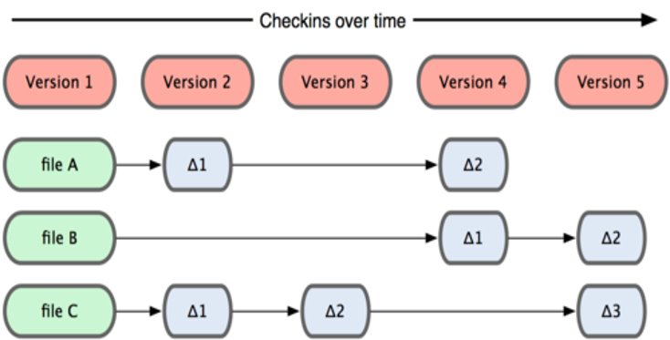
Принцип роботи GIT

Slide 8
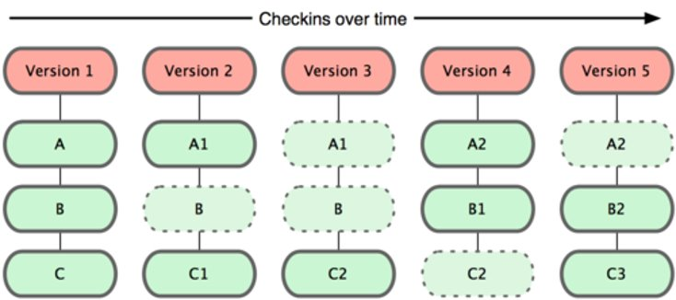
Принцип роботи GIT
Git визначає дані як набір зліпків невеликої файлової системи. Коли фіксується версія проекту, Git зберігає зліпок того, як виглядають всі файли проекту на цей момент.

Slide 9

3 стани файлів
Файли можуть знаходитись в 3 станах:
Зафіксовані
Змінені
Підготовані
В проектах є 3 частини:
Каталог GIT (GIT directory)
Робочий каталог (Working directory)
Область підготованих файлів (Staging area)

Slide 10
Підготовка до використання
Установка Linux
https://gist.github.com/derhuerst/1b15ff4652a867391f03#file-linux-md
Установка
https://git-scm.com/downloads
Реєстрація GitHub
https://github.com/join
Webstorm – IDE (Intelligent coding assistance)
https://www.jetbrains.com/webstorm

Slide 11
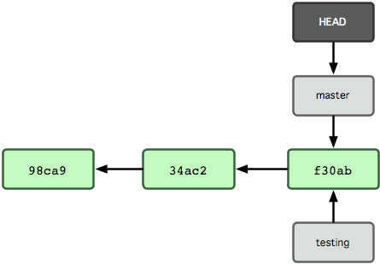
Гілки в GIT
GIT надає дуже легку, не ресурсно-затратну систему роботи з гілками. Коли потрібно відхилитись від головної лінії розробки і продовжувати роботу.
Гілка - це лише вказівник на один із комітів. Створюючи гілку - ви створюєте лише вказівник на той коміт, на якому ви зараз знаходитесь (git branch testing).
Створивши гілку ви не відразу переключаєтесь на неї. GIT зберігає унікальний вказівник - HEAD на гілку, на якій ви зараз знаходитесь. Щоб переключитися на іншу гілку - git checkout testing. Після цього HEAD буде вказувати на testing.

Slide 12
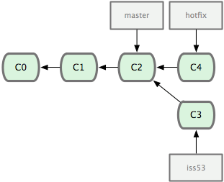
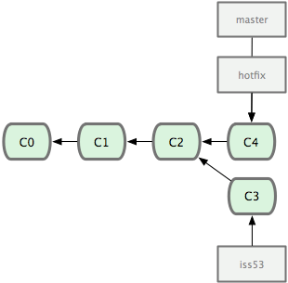
Злиття гілок
Для злиття гілок - переходимо на ту гілку, на яку ви хочете залити
свої зміни з іншої гілки:
git checkout master
Git merge hotfix

